Slide 1
TALLERES INTEGRADOS III: Cardiología
Carmen Perdiguero Sempere
Aprobado por el Dr. Arrarte
Hospital General Universitario de Alicante

Slide 2
Historia clínica
Mujer de 86 años que ingresa por disnea de reposo desde la noche anterior. Refiere también dolor torácico durante toda la noche, autolimitado y proceso catarral en días previous.
Anamnesis: RAM betalactámicos y aminoglucósidos. No Hábitos tóxicos. No HTA, No DLP, No DM.
Probable ictus lacunar en 2019
Sin Intervenciones quirúrgicas:
Tto habitual: omeprazol, dolocatil, adiro

Slide 3
Historia clínica
Exploración física: Consciente y orientada en las tres esferas con lenguaje conservado, Normohidratada y normocoloreada. Aceptado Estado General. Taquipneica, trabajo respiratorio.
TA 130/90 mmHg, FC 93 lat/min. SatO2 98% (con oxígeno). Temp 36’6C. Peso 88kg.
AP: MV conservado, crepitantes diseminados.
AC: arrítmica, sin soplos ni roces audibles.
Abdomen: blando, depresible, sin masas ni megalias, no dolor a la palpación, ruidos intestinales positivos. Extremidades inferiores con ligeros edemas con fovea, sin signos de TVP. Pulsos presentes y simétricos.

Slide 4
Historia clínica
Pruebas Complementarias:
Anlaítica Sanguínea: pro-BNP: 6.711 pg/mL, Troponina T: 18 ng/L PCR: 1 mg/dl. pO2: 104 mmHg, Dímero D: 1’42 microg/mL.
RX TÓRAX: ICT>0’5. Aumento de la trama vascular, pinzamiento SCF, no imágenes claras de condensación.
Angio-TAC: derrame pleural bilateral, mayor en Hemitórax derercho, cardiomegalia global.

Slide 5
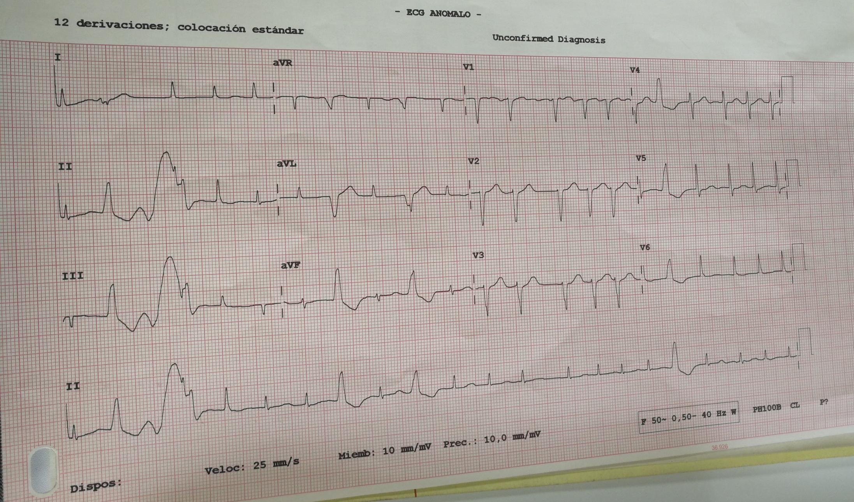
ECG

Slide 6
diagnósticos
FIBRILACIÓN AURICULAR DE NOVO con visibles extrasístoles ventriculares trigeminados.
INSUFICIENCIA CARDIACA

